Slide 1
Определение нормативности правовых актов
Багдасарян Марина Александровна,
телефон 8 (3022) 23 36 18

Slide 2
Судебная практика:
1) постановление Пленума Верховного Суда Российской Федерации от 25 декабря 2018 года № 50 «О практике рассмотрения судами дел об оспаривании нормативных правовых актов и актов, содержащих разъяснения законодательства и обладающих нормативными свойствами»;
2) определение Конституционного Суда Российской Федерации от 16 января 2018 года № 12-О «По запросу губернатора Забайкальского края о проверке конституционности положений частей 1 и 2 статьи 74 Федерального закона «Об общих принципах организации местного самоуправления в Российской Федерации».

Slide 3
Признаки, характеризующие нормативный правовой акт:
издание его в установленном порядке управомоченным органом
государственной власти, органом местного самоуправления, иным
органом, уполномоченной организацией или должностным лицом,
наличие в нем правовых норм (правил поведения),
обязательных для неопределенного круга лиц,
рассчитанных на неоднократное применение,
направленных на урегулирование общественных отношений либо
на изменение или прекращение существующих правоотношений.
Признание того или иного акта нормативным правовым
во всяком случае зависит от анализа его содержания.

Slide 4
Нормативные правовые акты, выделенные Верховным Судом Российской Федерации:
об установлении границы территории, на которой
осуществляется территориальное общественное самоуправление;
об установлении границ зон с особыми условиями
использования территории;
о резервировании земель для государственных и муниципальных
нужд;
об утверждении генеральных планов поселений, городских
округов, схем территориального планирования муниципальных
районов, субъектов Российской Федерации, двух и более субъектов
Российской Федерации, Российской Федерации;
типовые, примерные приложения, содержащие правовые нормы.

Slide 5
Конституционный суд Российской Федерации в своем определении от 16 января 2018 года № 12-О «По запросу Губернатора Забайкальского края о проверке конституционности положений частей 1 и 2 статьи 74 Федерального закона «Об общих принципах организации местного самоуправления в Российской Федерации» отметил, что нормативные свойства правового акта обусловлены не одними только его внешними, формальными атрибутами, а должны выявляться, прежде всего, на основе содержательных критериев, которые сводятся к определению того, в частности:
оказывает ли правовой акт общерегулирующее воздействие на общественные отношения,
содержатся ли в нем предписания о правах и обязанностях персонально не определенного круга лиц – участников соответствующих правоотношений,
рассчитан ли он на многократное применение.

Slide 6
Признаки нормативности, выработанные правовой доктриной и судебной практикой:
нормативные акты обращаются к неопределенному кругу лиц;
нормативные акты имеют, как правило, многократное применение;
нормативные акты принимаются в установленном порядке, уполномоченными на то органами (должностными лицами).

Slide 7
1. Неопределенный круг лиц
означает, что нормативный правовой акт адресован не одному или нескольким субъектам права, как это имеет место быть, например, в индивидуальных актах, а ко всем субъектам, указанным в гипотезе нормы (условиях применения нормы).
Обычно о применении правового акта (то есть его адресате) указано в самом нормативном правовом акте или данное заключение можно вывести аналитически, на основании изучения текста правового документа.

Slide 8
1. Неопределенный круг лиц
постановление администрации городского округа «Город Чита» от 05.03.2014 № 26 «Об определении мест для отбывания осужденными уголовных наказаний в виде исправительных работ»;
постановление администрации городского округа «Город Чита» от 16 августа 2016 года № 271 «О специальных местах для размещения печатных агитационных материалов на территории городского округа «Город Чита»;
постановление администрации городского округа «Город Чита» от 13 апреля 2016 года № 107 «Об утверждении Положения о порядке сообщения лицами, замещающими должности муниципальной службы в администрации городского округа «Город Чита», о возникновении личной заинтересованности при исполнении должностных обязанностей, которая приводит или может привести к конфликту интересов»

Slide 9
2. Неоднократное применение
означает, что нормативный акт будет применяться не разово, а многократно, определенный период времени или бессрочно.
Согласно пункту 7 Рекомендаций Министерства юстиции России по ведению регистра муниципальных нормативных правовых актов субъекта Российской Федерации от 15 декабря 2011 года № 17/91789-ВЕ включению в Регистр подлежат все муниципальные нормативные правовые акты вне зависимости от срока их действия.

Slide 10
2. Неоднократное применение
постановление администрации городского округа «Город Чита» от 5 октября 2016 года № 305 «Об объявлении 2017 года – Годом озера Кенон в г.Чите»;
распоряжение администрации городского округа «Город Чита» от 9 марта 2016 года № 287-р «Об организации летнего отдыха, оздоровления и временной трудовой занятости детей и подростков в 2016 году»;
распоряжение администрации городского округа «Город Чита» от 13 апреля 2017 года № 437-р «Об организации и проведении специализированных сезонных ярмарок по продаже живых и искусственных цветов на территории городского округа «Город Чита»;
распоряжение администрации городского округа «Город Чита» от 21 апреля 2017 года № 482-р «О приоритетных направлениях предоставления муниципального гранта в 2017 году»

Slide 11
3. Установленный порядок принятия нормативных правовых актов уполномоченными на это органами и должностными лицами
означает то, что нормативные правовые акты может издавать строго определенный круг лиц и только по тем вопросам, которые входят в сферу их компетенции: каждый орган или должностное лицо, имеющее право издавать нормативные акты, принимает только определенные для него нормативные акты (в отведенной ему форме) и только по тем вопросам, которыми он ведает.

Slide 12
3. Установленный порядок принятия нормативных правовых актов уполномоченными на это органами и должностными лицами
Частью 10 статьи 35 Федерального закона № 131-ФЗ установлена исключительная компетенция представительного органа муниципального образования:
принятие устава муниципального образования и внесение в него изменений и дополнений;
утверждение местного бюджета и отчета о его исполнении;
установление, изменение и отмена местных налогов и сборов в соответствии с законодательством Российской Федерации о налогах и сборах;
утверждение стратегии социально-экономического развития муниципального образования;
утверждение правил благоустройства территории муниципального образования и другие.
Кроме того, ряд федеральных и краевых законов также устанавливают компетенцию того или иного органа МСУ на принятие муниципальных правовых актов, например:
статья 13 Федерального закона от 27.07.2010 № 210-ФЗ «Об организации предоставления государственных и муниципальных услуг»: порядок разработки и утверждения административных регламентов предоставления муниципальных услуг устанавливается местной администрацией;
статья 59 Налогового кодекса РФ: дополнительные основания признания безнадежными к взысканию недоимки по местным налогам, задолженности по пеням и штрафам по этим налогам могут быть установлены нормативными правовыми актами представительных органов муниципальных образований;
статья 152 Бюджетного кодекса РФ: особенности бюджетных полномочий участников бюджетного процесса, являющихся органами местного самоуправления, устанавливаются настоящим Кодексом и принятыми в соответствии с ним муниципальными правовыми актами представительных органов муниципальных образований, а также в установленных ими случаях муниципальными правовыми актами местных администраций.

Slide 13
Нормативные и иные правовые акты представительного органа муниципального образования
Представительный орган муниципального образования по вопросам, отнесенным к его компетенции федеральными законами, законами субъекта Российской Федерации, уставом муниципального образования, принимает:
решения, которые устанавливают правила, обязательные для исполнения на территории муниципального образования,
решение об удалении главы муниципального образования в отставку,
а также решения по вопросам организации своей деятельности
и по иным вопросам, отнесенным к его компетенции федеральными законами, законами субъектов Российской Федерации, уставом муниципального образования.

Slide 14
Глава муниципального образования, исполняющий полномочия председателя представительного органа муниципального образования, издает:
(в пределах своих полномочий, установленных уставом муниципального образования и решениями представительного органа муниципального образования)
постановления распоряжения
главы муниципального образования
по вопросам организации деятельности представительного органа муниципального образования

Slide 15
Глава муниципального образования, исполняющий полномочия главы местной администрации, издает:
(в пределах своих полномочий, установленных уставом муниципального образования и решениями представительного органа муниципального образования)
постановления распоряжения
местной администрации

Slide 16
Глава муниципального образования издает:
постановления распоряжения
главы муниципального образования
по иным вопросам, отнесенным
к его компетенции уставом муниципального образования в соответствии с
Федеральным законом № 131-ФЗ, другими федеральными законами

Slide 17
Глава (руководитель) местной администрации издает:
(в пределах своих полномочий, установленных федеральными законами, законами Забайкальского края, уставом муниципального образования и нормативными правовыми актами представительного органа муниципального образования)
постановления местной администрации
по вопросам местного значения и вопросам, связанным с осуществлением отдельных государственных полномочий
распоряжения местной администрации
по вопросам организации работы
местной администрации

Slide 18
Председатель представительного органа муниципального образования издает:
постановления распоряжения
председателя представительного органа муниципального образования
по вопросам организации деятельности представительного органа муниципального образования

Slide 19
Иные органы и должностные лица местного самоуправления издают:
приказы распоряжения
по вопросам, отнесенным к их полномочиям уставом муниципального образования

Slide 20
В каких случаях акт будет признан нормативным: при наличии всех признаков или одного из них?
Верховный Суд Российской Федерации
указывает перечень признаков нормативного правового акта,
но не говорит об обязательном их наличии в совокупности.
Конституционный Суд Российской Федерации,
арбитражные суды Российской Федерации
указывают на то, что содержание акта является приоритетным по отношению к признакам, определяющим его форму.
Вывод: достаточно наличие хотя бы нескольких признаков для признания акта нормативным

Slide 21
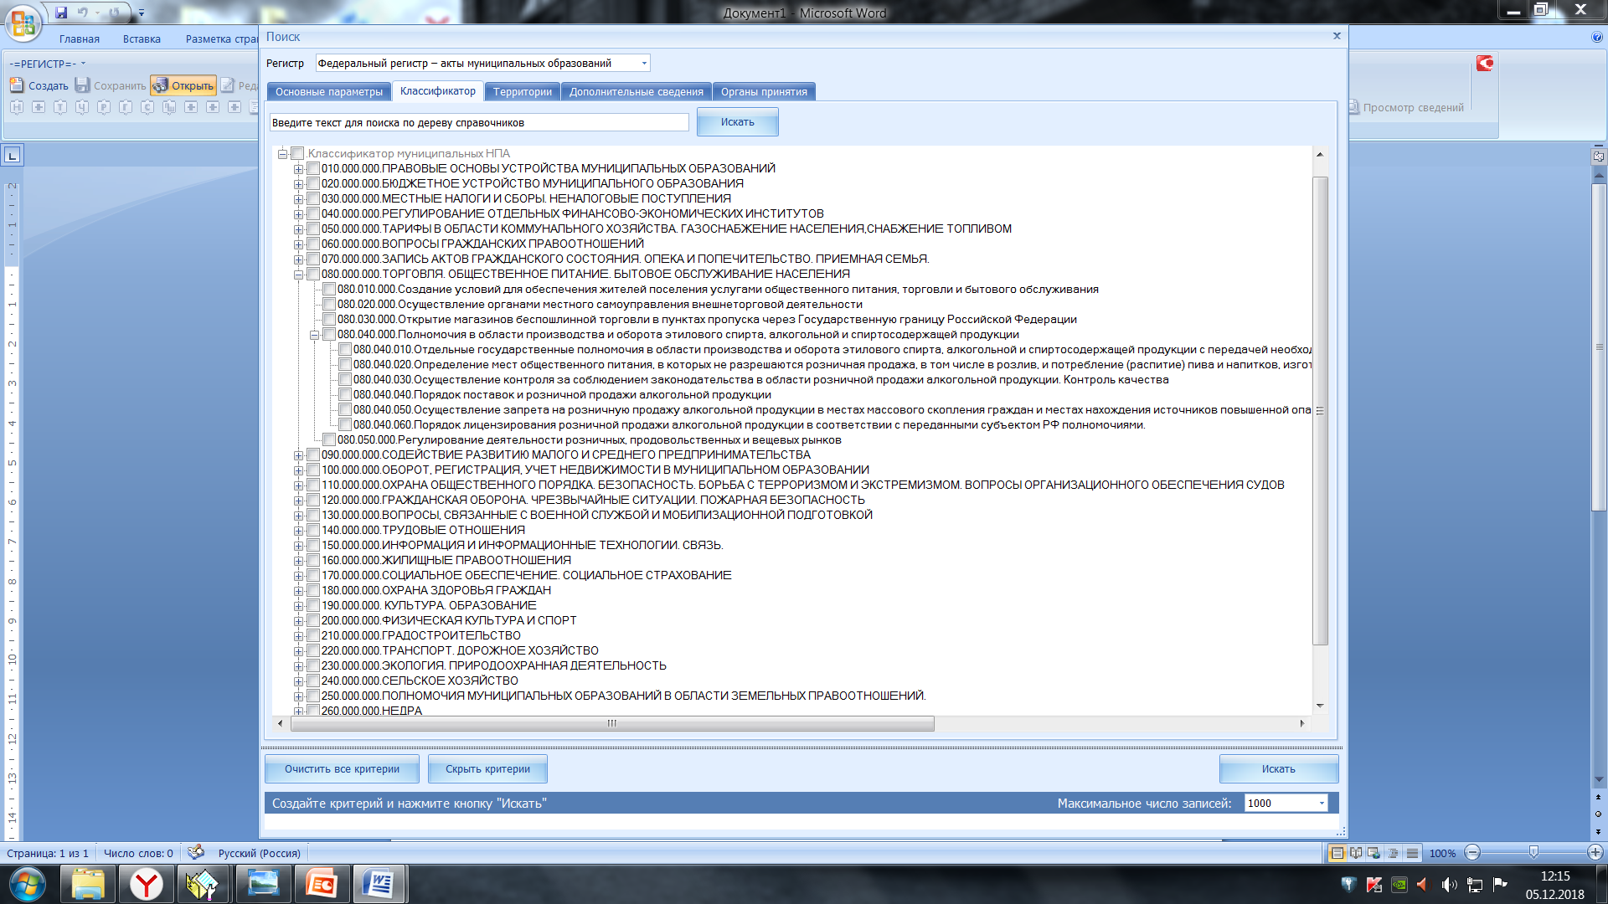
Классификатор муниципальных нормативных правовых актов

Slide 22
Официальный портал Забайкальского края – https://75.ru
раздел «Местное самоуправление»,
подраздел «Рекомендации»,
вкладка «Обзоры»
«Примерный перечень муниципальных нормативных правовых актов, подлежащих включению (включенных) в регистр муниципальных нормативных правовых актов Забайкальского края»

Slide 23
Подлежат включению в Регистр | Не подлежат включению в Регистр
О бюджете муниципального образования на очередной финансовый год; о внесении изменений в решение о бюджете муниципального образования | О принятии проекта бюджета муниципального образования на очередной финансовый год
О заключении соглашения о передаче полномочий по решению вопросов местного значения | Об утверждении отчета об исполнении бюджета муниципального образования за прошедший финансовый год
Об установлении дополнительных оснований признания безнадежными к взысканию недоимки, задолженности по пеням и штрафам по местным налогам | О признании задолженности безнадежной к взысканию и ее списании
О порядке управления имуществом, составляющим муниципальную казну муниципального образования | О включении (исключении) имущества в состав (из состава) муниципальной казны
О порядке формирования, утверждения и ведения планов закупок товаров, работ, услуг для обеспечения муниципальных нужд | Об утверждении плана закупок товаров, работ, услуг для обеспечения муниципальных нужд
Об установлении границы территории, на которой осуществляется территориальное общественное самоуправление; об установлении границ зон с особыми условиями использования территории | Об утверждении границ и схемы расположения земельного участка; об утверждении градостроительного плана земельного участка

Slide 24
Подлежат включению в Регистр | Не подлежат включению в Регистр
О порядке присвоения, изменения, аннулирования адресов объектам недвижимости, земельным участкам | О присвоении (изменении, аннулировании) адресов объектам недвижимости, земельным участкам
О порядке приватизации муниципальных жилых помещений, сдаче их в аренду, социальный найм | О приватизации муниципальных жилых помещений, сдаче их в аренду, социальный найм (в отношении конкретных лиц)
О порядке организации и проведения культурно-массовых и иных зрелищных мероприятий, официальных физкультурно-оздоровительных и спортивных мероприятий | О проведении смотра (конкурса), конференции (с конкретной датой), торжественного мероприятия, праздника, соревнования
Об оплате труда работников муниципальных учреждений, органов местного самоуправления; о размере и порядке выплаты надбавки за классность водителям в муниципальных учреждениях | Об оказании материальной помощи, о премировании, единовременном поощрении в связи с выходом на пенсию (конкретным лицам); об установлении персональной надбавки, доплаты
О создании оперативной группы по реагированию на чрезвычайные ситуации и утверждении ее состава | О персональном составе рабочих групп и комиссий
О порядке проведения публичных слушаний по проекту бюджета муниципального образования на очередной финансовый год | О созыве совещаний, съездов; о назначении публичных слушаний, собрания граждан

Slide 25
СПАСИБО ЗА ВНИМАНИЕ
Багдасарян Марина Александровна,
телефон 8 (3022) 23 36 18

